Slide 1
EGI webinar series, Discover Cutting-Edge Digital Solutions in Science
Supporting biodiversity conservation: OpenBioMaps
Dr. Miklós Bán
University of Debrecen, Hungary
HUN-REN–UD Behavioural Ecology Research Group, Hungary
Herman Ottó Institute, Hungary
Notes:
Adatvezérelt döntéshozatal
Adatgyűjtés irányai
Hogyan dolgozzuk fel és
hogyan alakítsuk döntéstámogató információvá?
Milyen döntéseket szeretnénk támogatni?
Milyen kimenetek szükségesek ehhez?
Milyen munkafolyamatokhoz kell és lehet illeszkedni?
Milyen adat elemzésekre van szükség?
Hogyan kell mintákat kell vennünk?
Mennyi mintára van szükség?

Slide 2
EGI webinar series, Discover Cutting-Edge Digital Solutions in Science
A tool that integrates practical data management, decision support and research collaboration
Notes:
Adatvezérelt döntéshozatal
Adatgyűjtés irányai
Hogyan dolgozzuk fel és
hogyan alakítsuk döntéstámogató információvá?
Milyen döntéseket szeretnénk támogatni?
Milyen kimenetek szükségesek ehhez?
Milyen munkafolyamatokhoz kell és lehet illeszkedni?
Milyen adat elemzésekre van szükség?
Hogyan kell mintákat kell vennünk?
Mennyi mintára van szükség?

Slide 3
What are the biodiversity data?
Biodiversity
Why these are important for the economy?
Assessment
OpenBioMaps - Framework for data collection and management:
  The role of virtual databases in data harmonization
  Feedback to source databases
Data collection
Making predictions?
  Economy models
  Automatic data processing: data usability, data collection quality, simple models
  Feedback on data collection
Data processing
Decision make support

Slide 4
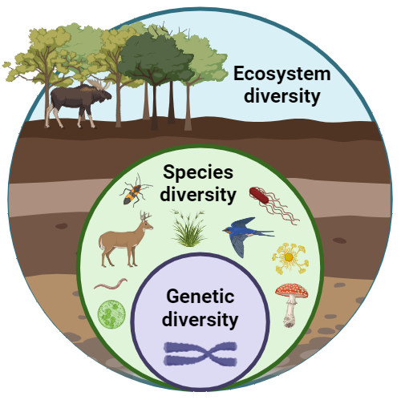
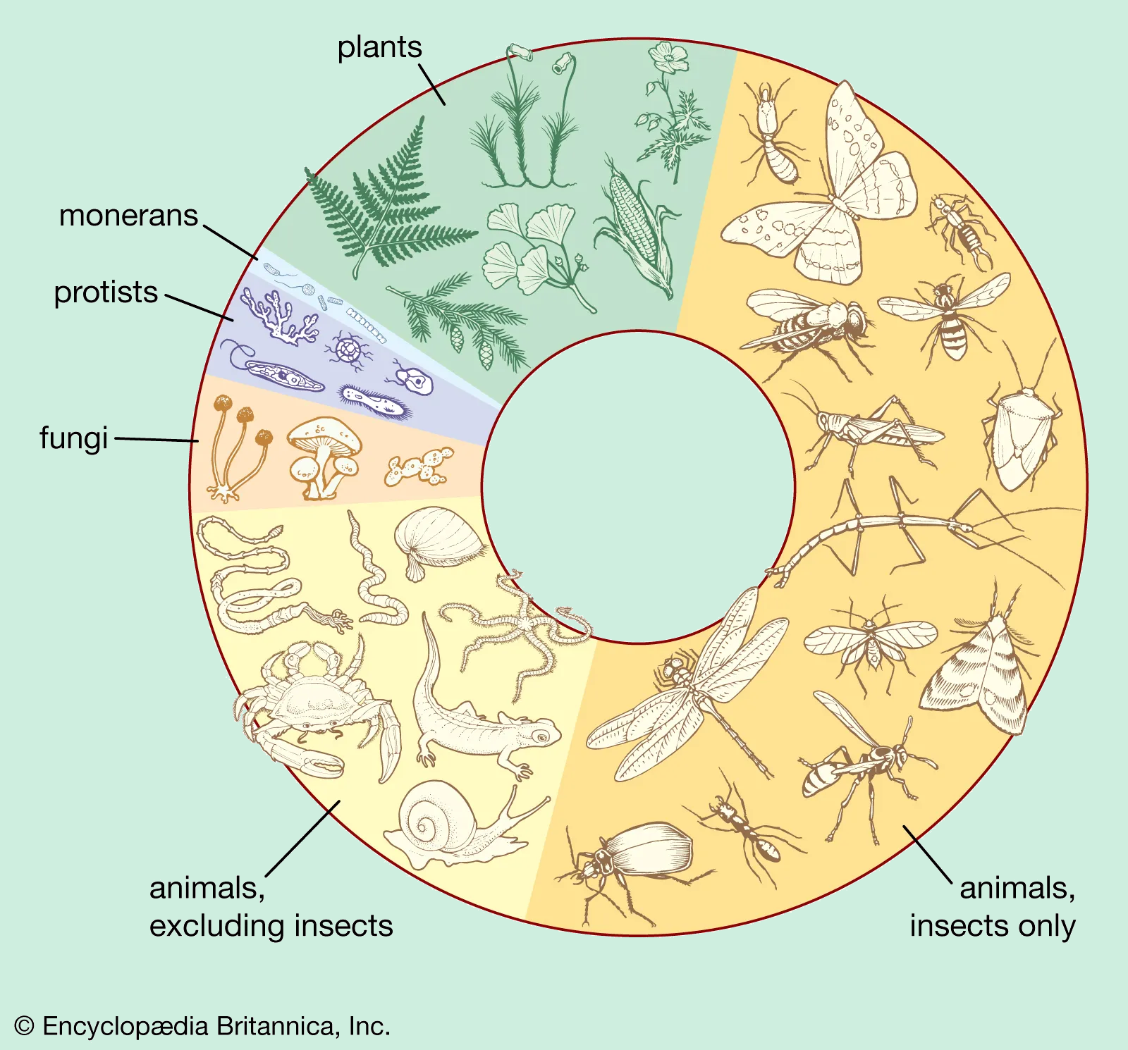
Biodiversity (diversity of living nature)
Notes:
Az élővilág drasztikus változása jelenleg felmérhetetlen, de egészen biztos, hogy erős negatív hatással van és lesz a gazdaságra és a társadalomra.
The diversity of living organisms, which refers to both the variety of species and their relationships, is known as biodiversity.
Biological diversity is the most important indicator of the quality of the natural environment.

Slide 5
Biodiversity data
Observational data:
- What,
- When,
- Where,
- How many?
What can we do with it?
- Species populations distribution models
- Population density estimation
- Population size estimation
- Population composition
- Track changes of a population

Slide 6
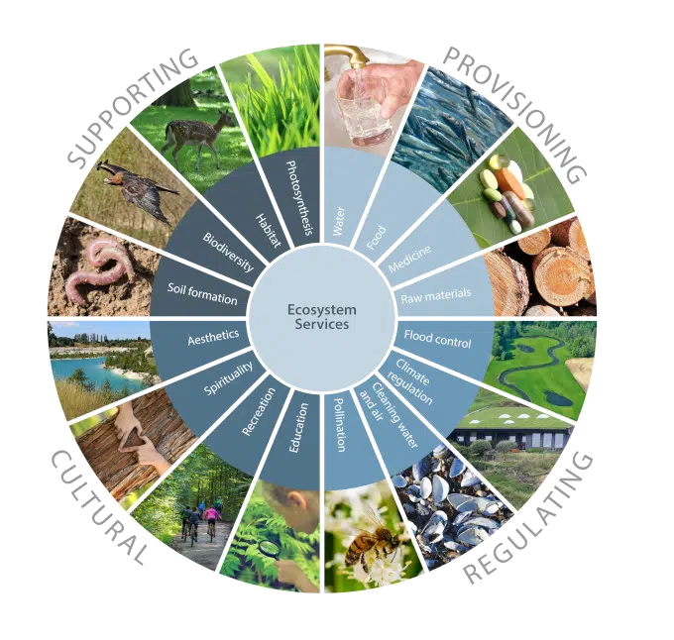
The economic importance of biodiversity
Positive effects: soil, air, freshwater, food, climate (microclimate, biotic pump)
  Services: pollination, medicine, healthy environment
Direct problems: forest fires, desertification, infections, invasive species
Economy risks: increasing regulations, price fluctuations, impact of epidemics, ...
Image source: Source: Aarhus University, Department of Environmental Science.
Notes:
A világ GDP-jének több mint a fele – amely megközelítőleg 40 billió euró – a természettől függ (Európai Bizottság, 2020).
A UNEP tanulmányai szerint a biológiai sokféleség csökkenésének több, mint kétharmad része a mezőgazdasági termelésre vezethető vissza, miközben a globálisan megtermelt élelmiszer egyharmada veszendőbe megy (Szabó, 2019).
A biodiverzitás csökkenés közvetett módon hatással van a társadalom szinte minden szektorára.
Szabályozások → új környezetvédelmi előírások hatással lehetnek iparágak költségeire.
Árak → nyersanyag- és élelmiszerárak ingadozása.
Biológiai invázió → mezőgazdasági és turisztikai szektor károsodása.
Járványok → globális ellátási lánc megszakadása (pl. COVID mint példa).
Gyógyászat → kevesebb új gyógyszerhatóanyag felfedezése, alternatív kezelések eltűnése.

Slide 7

Notes:
Az OpenBioMaps egy biodiverzitási adatkezelési platform, egy olyan alulról jövő kezdeményezés, amely jelenleg már része az állami természetvédelmi információs rendszernek.
Központosítás nélkül működő, nyílt forráskódú szoftver platform, amely számos egymástól független példányból áll, amelyek együttesen egy laza hálózatot alkotnak.

Slide 8
OpenBioMaps Tools
Web maps
User management
Mobile apps
R package
Python, PHP, R extensions (e.g. for GBIF, iNaturalist, )
Modular web interface
Document management
Custom app integrations
Data visualisation
Data processing
Data analysis

Slide 9
Self-hosted federated approach
Server 3.
run by
Ecological
Research
Centre
Independent servers
Server 1.
run by
University of Debrecen
Server 2.
run by
Hortobagy
National Park
Server 3.
run by
Milvus Group
Association

Slide 10
Self-hosted federated approach
Independent projects on
the servers
Governmental project
of protected species
Research project of
Vascular plants
Citizen science project
of pollinators
Research projects of bat calls

Slide 11
Open source approach
Developer community (involve developer from different fields)
Direct contact with users (listening them and work them together)
CI/CD: continuous integration and continuous deployment (open source Gitlab project)
Docker (public docker images)
Robust open source dependencies (Postgres, Mapserver, PHP, ...)

Slide 12
Background services
Sentry (app debugging)
Weblate (community translations)
Gitlab CI/CD (Development, integration and deployment)
OpenBioMaps Insight (R-shiny data visualisation server)
Jupyter (Shared analyses, collaborative work, short runs)
“Number crunching” - R, Python computation server (Private analyses, long runs)

Slide 13
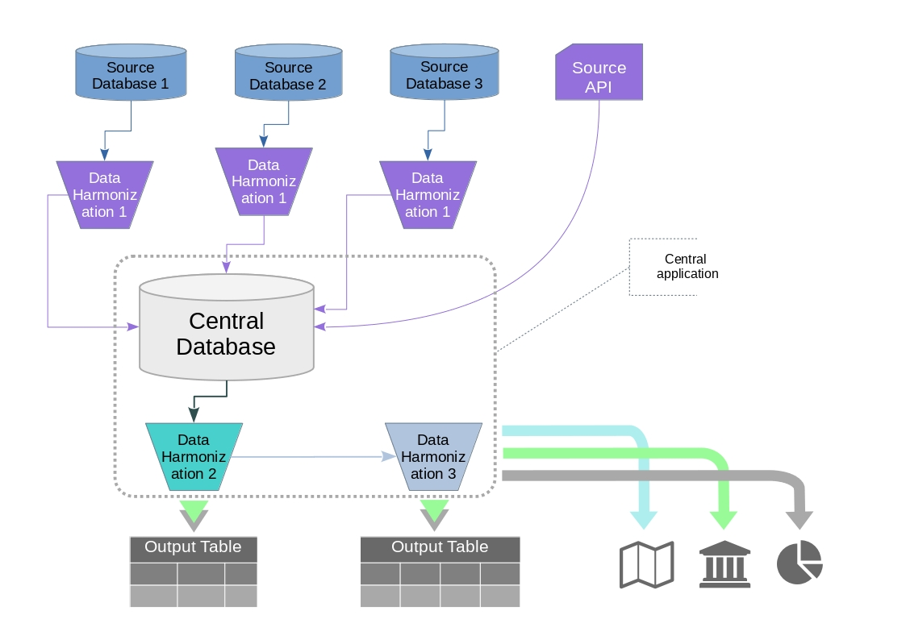
Data harmonisation
Physical databases
Virtual databases
Usage oriented outputs
Notes:
Az OpenBioMaps lehetőséget biztosít számos adatbázis és adatforrás virtuális összekapcsolására és felhasználási igény szerinti kimenetek képzésére.

Slide 14
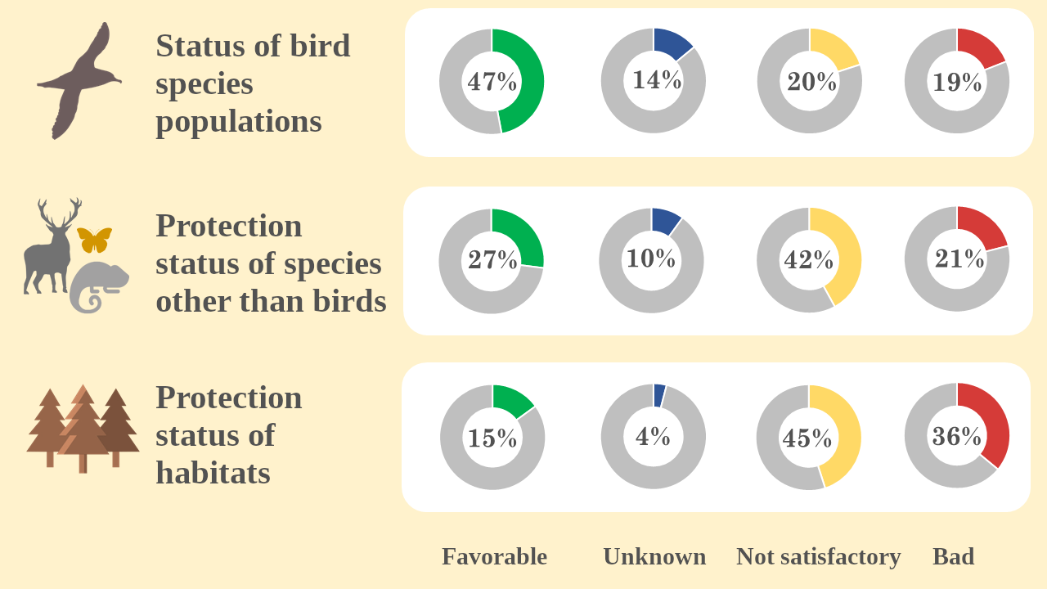

Collaboration, data processing and noise
State nature conservation
Citizen science
Research institutes
Nature conservation
Forest planning
Agricultural subsidies
National Assembly
European green strategy
The status and trends of habitats and species in the
European Union in 2020
Image source: Infojegyzet, Office of the National Assembly, Hungary 2020/92.
Notes:
Az adatok összegzése számos harmonizációs lépés eredménye, amely gyakran egy fekete doboz, valójában nem lehet tudni, hogy egy ilyen EU szintű elemzést sejtető ábra mögött milyen módszerek és adatok vannak. Én csak a hazai állapotokba látok bele, és biztosan tudom, hogy nagyon magas az értelmezések zaja. Nem ismerek átfogó zaj auditot a témában, de nem gondolom, hogy 50-60%-nál alacsonyabb lenne a zaj, amit nem egy egyenletes zajként kell elképzelni, ami majd a nagy adat mennyiségek hatására kioltódik, hanem sokkal inkább összeadódik és extrém nagy torzításokat okoz.
A koncepcióm lényege, hogy együttműködést alakítsunk ki a pénzügyi szervezetekkel, privát pénzügyi befektetőkkel, és cégekkel amely együttműködés során megértjük, hogy gazdasági és pénzügyi befektetések tervezéséhez milyen előrejelzések nyújthatnak segítséget a biodiverzitási állapotváltozásokkal kapcsolatos kockázatok becslésével kapcsolatban.
Mivel a biodiverzitási adatok és állapotok legszélesebb körű ismerete jelenleg még a nemzeti parkoknál van, ezért azt gondolom, hogy a folyamatok irányítójaként lehetne beletanulni az érdekelt gazdasági résztvevőkkel együtt a szükséges információk előállításába. Továbbá az eredmények függvényében átalakítani a jelenlegi adatgyűjtéseket, hogy ilyen jellegű elemzések végzésére alkalmasabb legyen.

Slide 15
Impact indicators
What direct or indirect impact does a company or investment have on biodiversity?
- Land use, habitat change, habitat loss (e.g. deforestation and fragmentation)
- Emissions and pollution (water, soil, noise, light, air)
- Harvesting and use of natural resources
- Invasive species and biology risks
Notes:
Biológiai adatok: fajlisták, élőhelytérképek, veszélyeztetett fajok előfordulása
Térbeli adatok: műholdfelvételek, drónos felmérések, GPS-adatok
Környezeti adatok: vízminőség, talajadatok, légszennyezettség
Gazdasági és társadalmi adatok: földhasználat, termelés, szállítás, turizmus, fogyasztás
Ellátási lánc adatok: nyersanyagok forrása, beszállítók földrajzi helye, kockázati zónák
- Életciklus értékelés (LCA)
- TNFD - „ajánláscsomag”, amely a vállalatok és pénzintézetek számára nyújt kockázatkezelési és közzétételi keretrendszer
- GRI: A fenntarthatósági jelentéstétel globális szabványa (CSRD, ESRS)
- SBTN: Útmutató a vállalati fenntarthatóság előmozdításához

Slide 16
Exposure indicators
The extent to which a company is exposed to risks associated with biodiversity loss:
- Relying on natural capital
- Supply chain exposure
- Regulation risks
- Financial risks

Slide 17
Biodiversity
(nature capital)
Biodiversity
initial
assessment
Biodiversity
footprint
Dependence
on ecosystem
services
Impacts on biodiversity
and ecosystems
Biodiversity
awareness
Economic activities
Economic
strategy
Strategy and risk management
Financial impact
Transitional risk
Physical risk
Opportunities
Figure based on EY denkstatt
Notes:
Meggyőződésem, hogy biodiverzitás változással és a változás hatásaival kapcsolatos előrejelzések készítésének egyre nagyobb jelentősége van a pénzügyi és gazdasági tervezésben. Ezen előrejelzések elkészítéséhez pedig, adatra feldolgozási tudásra és feldolgozási kapacitásra van szükségünk. Ez mind megvan, de mindegyiken kell és lehet javítani!

Slide 18
Biodiversity
(nature capital)
Biodiversity
initial
assessment
Biodiversity
footprint
Dependence
on ecosystem
services
Impacts on biodiversity
and ecosystems
Biodiversity
awareness
Economic activities
Economic
strategy
Strategy and risk management
Financial impact
Transitional risk
Physical risk
Opportunities
Figure based on EY denkstatt
Notes:
Meggyőződésem, hogy biodiverzitás változással és a változás hatásaival kapcsolatos előrejelzések készítésének egyre nagyobb jelentősége van a pénzügyi és gazdasági tervezésben. Ezen előrejelzések elkészítéséhez pedig, adatra feldolgozási tudásra és feldolgozási kapacitásra van szükségünk. Ez mind megvan, de mindegyiken kell és lehet javítani!

Slide 19
Analysis and decision support for producers and government agencies
Predictive modelling to identify biodiversity risks
Combining species distribution modelling and management planning scenarios to model management impacts.
Biodiversity stress tests for policy decisions
Biodiversity stress scenarios (e.g., what impact would the degradation of a particular species, population, or habitat type have on public opinion).
Decision support for producers
Assessment of social and political factors and restrictions.
Decision support for government institutions
Government agencies can integrate biodiversity data into decision support systems.
Models that convert natural capital into social value can help in planning processes on a national scale.
Notes:
Adatokból hogyan lesz információ és az hogyan épülhet be a mindennapi gyakorlatba?
Van adatunk, tudjuk értelmezni, tudjuk elemezni
Tudunk hatni az adatgyűjtésre
DE nem tudjuk, hogy milyen információkat lehet beépíteni a gazdasági, pénzügyi szektor folyamataiba és azt sem tudjuk, hogy ezt hogyan lehet megtenni?
Lehet ez egy gazdasági vállalkozás, vagy állami szolgáltatás, vagy mindkettő, de egy biztos, kellenek hozzá a kérdésre nyitott innovatív pénzügyi és egyéb gazdasági szereplők is.

Slide 20
Analysis and decision support for business companies and financial organizations
Predictive modelling to identify biodiversity risks
Combining species distribution modelling and economic planning scenarios to model financial impacts.
Biodiversity stress tests for financial portfolios
Biodiversity stress scenarios (e.g., what impact would the degradation of a particular species, population, or habitat type have on the assets of insurers and banks).
Decision support for business entities
Assessment of social and political influences and restrictions.
Decision support for financial institutions
Financial institutions can integrate biodiversity data into decision support systems.
Models that convert natural capital into economic value can help price sustainable investments and insurance.
Notes:
Adatokból hogyan lesz információ és az hogyan épülhet be a mindennapi gyakorlatba?
Van adatunk, tudjuk értelmezni, tudjuk elemezni
Tudunk hatni az adatgyűjtésre
DE nem tudjuk, hogy milyen információkat lehet beépíteni a gazdasági, pénzügyi szektor folyamataiba és azt sem tudjuk, hogy ezt hogyan lehet megtenni?
Lehet ez egy gazdasági vállalkozás, vagy állami szolgáltatás, vagy mindkettő, de egy biztos, kellenek hozzá a kérdésre nyitott innovatív pénzügyi és egyéb gazdasági szereplők is.

Slide 21
Bottom-up approach
Sharing analyses
Sharing experiences
Education
Research collaborations
  Research support for nature conservation planning
  Research support for investment and business planning

Slide 22
https://openbiomaps.org
Dr. Miklós Bán
banm@vocs.unideb.hu
Notes:
Az OpenBioMaps egy biodiverzitási adatkezelési platform, egy olyan alulról jövő kezdeményezés, amely jelenleg már része az állami természetvédelmi információs rendszernek.
Központosítás nélkül működő, nyílt forráskódú szoftver platform, amely számos egymástól független példányból áll, amelyek együttesen egy laza hálózatot alkotnak.

